Slide 1

DEFENSE DECK
01 / 15
DebugMate
从报错到复盘
面向 AI 专业学习场景的
多模态报错诊断与复盘智能体
有依据
可执行
说明不确定性
《校外实训》
V0.1
本地演示版
Defense deck · 2026.09

Slide 2
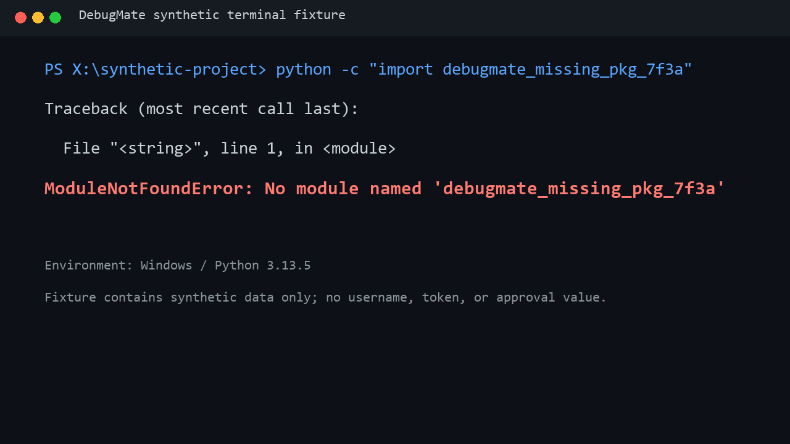
01 · PROBLEM
02 / 15
从一个真实报错开始
错误只有一行，判断下一步需要一整条证据链
学生真正需要判断的三件事
1
是什么
ModuleNotFoundError 指向导入失败
2
发生在哪里
Windows / Python 3.13.5 / 当前解释器
3
下一步信什么
官方资料、检查命令与明确限制
DebugMate 的任务：让判断有证据可回看。
真实脱敏输入
DebugMate · V0.1 · 可追溯诊断工作流

Slide 3
01 · PROBLEM
03 / 15
普通问答为什么不够
价值不在于“回答更多”，而在于让回答可追溯、可检查、可复盘
01
02
03
证据缺失
环境不确定
结果难沉淀
看似合理的安装命令，未必绑定当前
解释器、版本、路径和截图信息常常
修好一次不等于理解一次，缺少结构
环境和官方资料。
分散在不同位置。
化的学习记录。
目标：把一次排错，转化为可追溯、可检查、可复盘的学习过程。
DebugMate · V0.1 · 可追溯诊断工作流

Slide 4
01 · SCOPE
04 / 15
V0.1 做什么，也不做什么
课程交付优先：闭环真实可演示，边界明确不夸大
本版本交付
明确延后
✓
Windows 本地浏览器真实演示
–
公网部署、账户、权限与 SLA
✓
17 个官方知识来源与检索证据
–
跨平台并发和生产监控
✓
上传前脱敏 + 用户预览确认
–
稳定的 Dify 浏览器端全链路
✓
同源报告 / PNG / MP3 / ZIP
–
自动执行修复命令
✓
4 个代表性案例与提示词账本
–
把未验证输出扩写成成功率
DebugMate · V0.1 · 可追溯诊断工作流

Slide 5
02 · SYSTEM
05 / 15
一次诊断的完整路径
每一步都有清晰输入与输出，最后所有产物回到同一个诊断对象
✓
输入
✓
隐私
✓
抽取
✓
检索
✓
诊断
✓
产物
文本 / 代码 / 截图
脱敏 + 预览确认
事实与纠错
官方 chunk / URL
DiagnosisRecord 1.1
报告 / PNG / MP3
case_id
→
knowledge_build_id
→
diagnosis_hash
从输入到导出的身份线索贯穿同一次运行，便于回看与复核。
DebugMate · V0.1 · 可追溯诊断工作流

Slide 6
02 · SYSTEM
06 / 15
技术路线：云端增强，本地闭环
云端负责模型能力，本地负责安全与交付；两条链路最终回到同一事实源
01 Dify Cloud · 增强层
视觉模型
知识检索
LLM 工作流
视觉理解 / 知识检索 / LLM 工作流
读取文本与截图
返回 chunk + URL
输出结构化 JSON
02 Local Python · 交付层
脱敏、严格校验、确定性媒体和统一结果页
脱敏与预览
Pydantic
Pillow + TTS
Gradio
OCR / 正则
严格契约
PNG / MP3 fallback
结果与下载
Git · 可复现事实源
可重建
知识源 + manifest · Prompt V1–V4 · Dify DSL · 运行证据 + 哈希 · 课程材料
可复核 · 可交接
DebugMate · V0.1 · 可追溯诊断工作流

Slide 7
02 · SYSTEM
07 / 15
系统架构：DiagnosisRecord 是单一事实源
三种媒体不是三个答案，而是一个结构化对象的不同投影
DiagnosisRecord
输入与证据
派生结果
schema_version 1.1.0
error_text
Markdown report
case_id
code / environment
Pillow diagnostic card
root_cause_candidates
observed_facts
MP3 recap
checks
knowledge chunks
verification_steps
ZIP + manifest
support_links
limitations
DebugMate · V0.1 · 可追溯诊断工作流

Slide 8
02 · EVIDENCE
08 / 15
专属知识库：17 个官方来源
检索不是装饰：来源、版本范围、内容哈希和构建 ID 都进入证据链
Python 异常
pip / venv
导入 / Traceback
环境 / 依赖
一次命中，至少回答四个问题
✓
来源 URL 是什么？
PyTorch
CUDA
张量 / 序列化
显存 / 设备
✓
适用的版本范围是什么？
Hugging Face
Ultralytics
✓
命中的 chunk / locator 在哪里？
模型 / Hub
训练 / 预测
✓
是否绑定当前 knowledge_build_id？
Windows
knowledge_build_id: e8e065…71ff
PATH / PowerShell
无命中 ≠ 可以猜
证据不足时，诊断必须明确记录缺失信息。
DebugMate · V0.1 · 可追溯诊断工作流

Slide 9
02 · SAFETY
09 / 15
隐私闸门：先确认，再上传
脱敏不是后台黑盒动作，而是用户可见、可确认的交互门禁
01
02
03
04
本机校验
发现敏感项
生成预览
用户确认
检查输入完整性
OCR + 正则
文字替换 / 像素遮挡
确认后才允许云调用
上传前审计对象
Token / 密码 邮箱 / 用户名 Windows / Linux 绝对路径 截图敏感像素 日志与导出物二次泄漏
用户能看到脱敏结果，系统才有资格继续。
DebugMate · V0.1 · 可追溯诊断工作流

Slide 10
03 · PROMPT
10 / 15
V1–V4：从能回答到可派生
提示词优化的终点不是更长，而是证据、结构和多模态输出保持一致
V1
V2
V3
V4
✓
✓
✓
✓
基础诊断
引用约束
结构可靠
课程定稿
类别 / 原因 / 步骤
事实 / 推断 / 缺失信息
命令影响 / 预期 / 回退
recap → 报告 / PNG / MP3
能回答
有依据
可校验
可派生
V1 有固定案例 manifest；V2–V4 的采用、限制与未验证范围保留在版本化账本中。
DebugMate · V0.1 · 可追溯诊断工作流

Slide 11
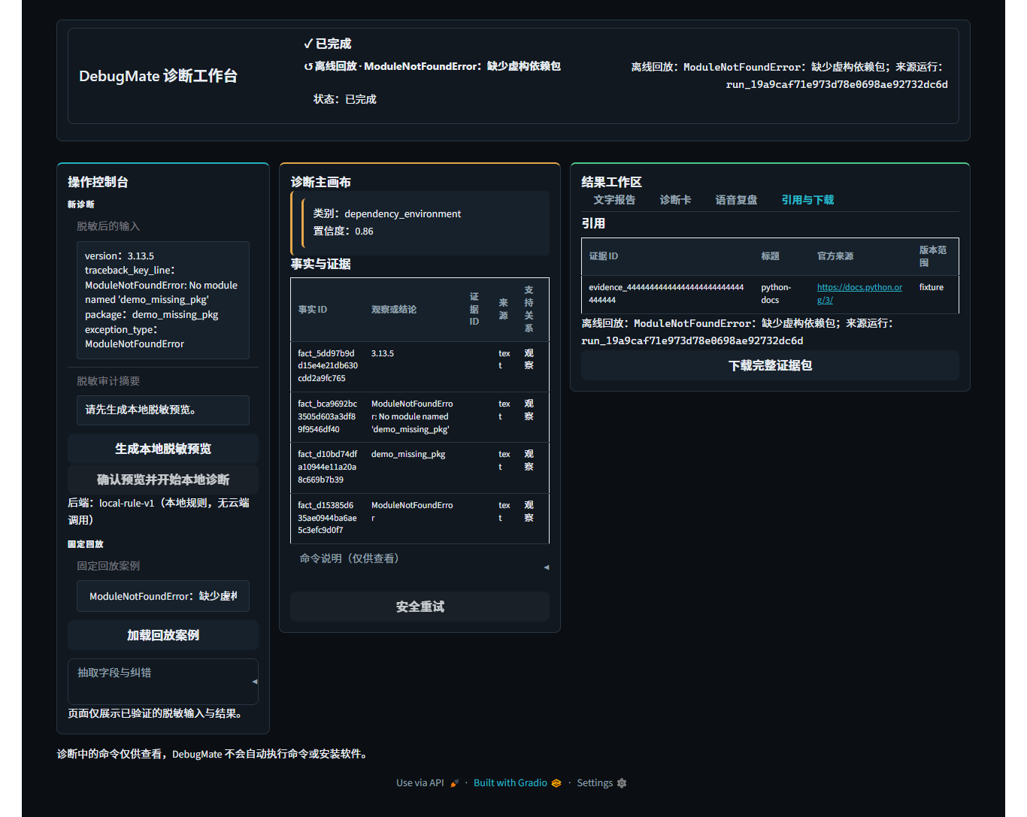
03 · PROOF
11 / 15
一次完整诊断的真实结果
真实 Microsoft Edge 截图：输入、证据、诊断和下载处在同一个工作台
三处关键证据
1
脱敏输入
2
事实与引用
3
报告 / 卡 / 音频 / ZIP
截图标记：离线回放
不把回放称为实时云端
DebugMate · V0.1 · 可追溯诊断工作流

Slide 12
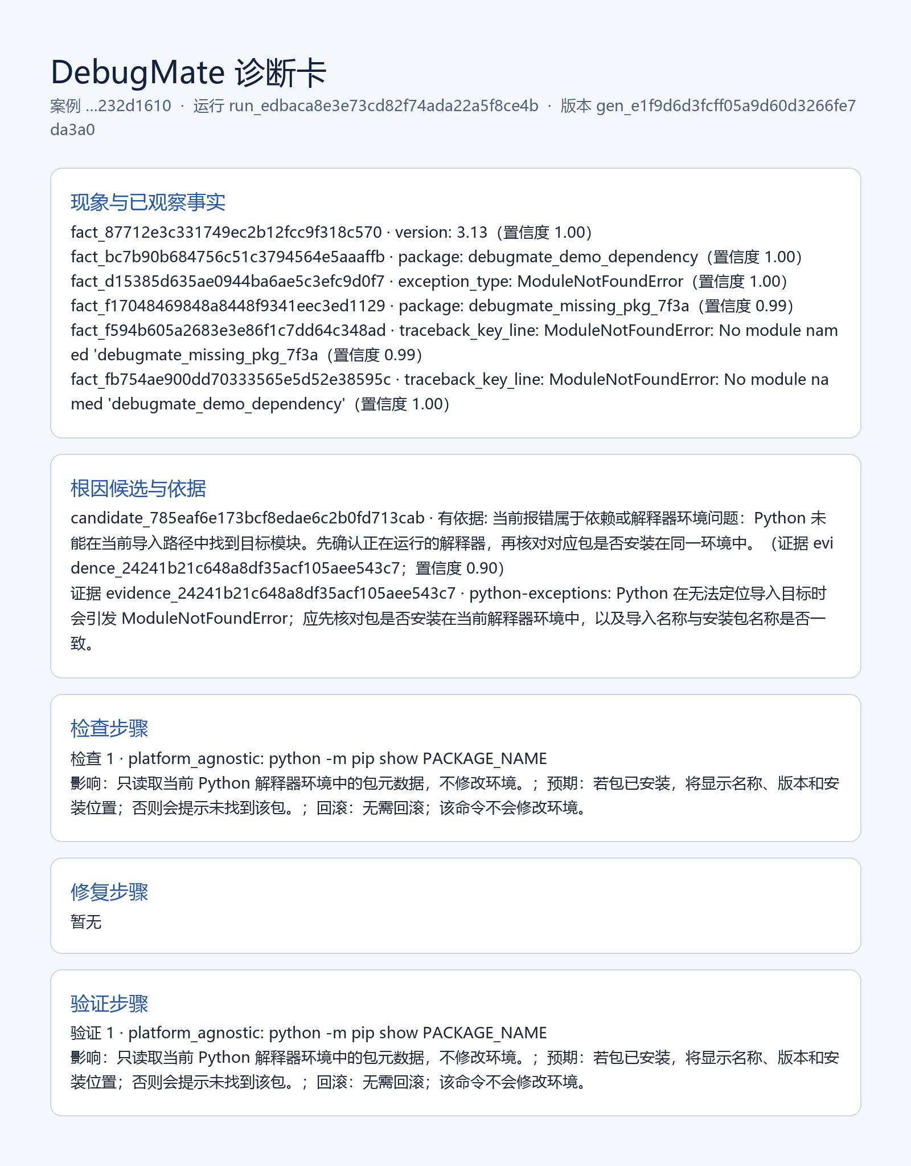
03 · PROOF
12 / 15
三种输出，共享一个身份
同一份 DiagnosisRecord 派生出文字、图像、语音与证据包
shared identity
文字报告
PNG / MP3 / ZIP
事实 / 推断
case_id
Pillow 确定性诊断卡
缺失信息
source_run_id
同一 recap_text 生成语音
检查与验证
diagnosis_hash
manifest + SHA-256 校验
置信度与局限
schema_version
同源 ≠ 同格式；同源 = 同一身份、同一事实、同一限制。
DebugMate · V0.1 · 可追溯诊断工作流

Slide 13
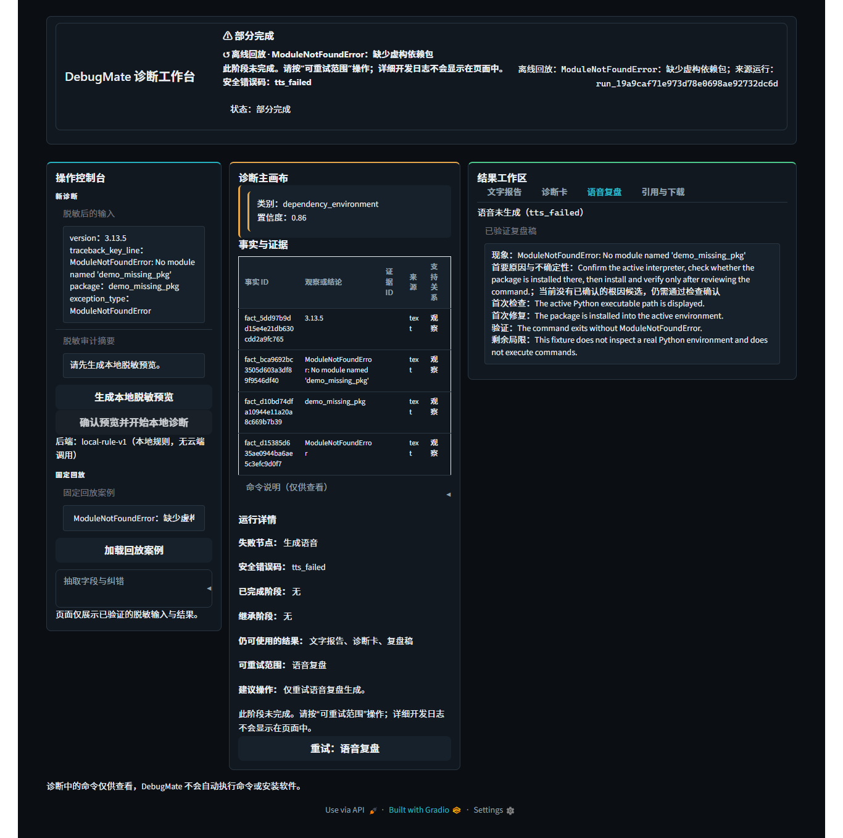
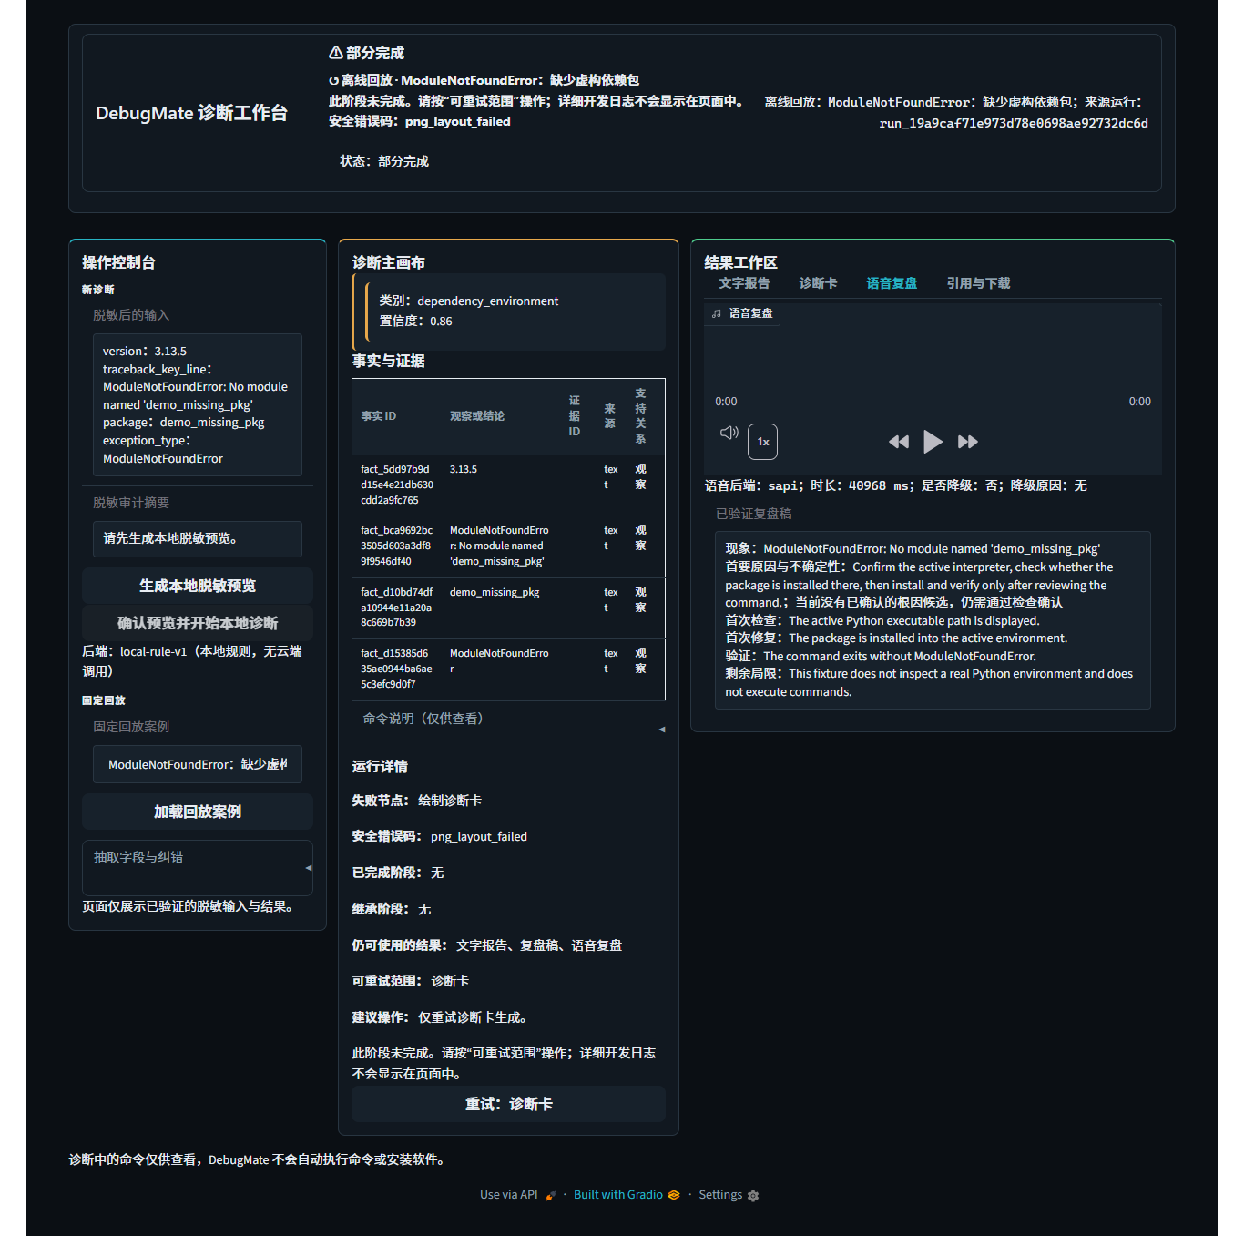
03 · HONESTY
13 / 15
失败也要诚实
外部节点失败时保留真实失败记录，只重试失败的产物
最小重试
保留已完成结果
记录失败节点
给出可重试范围
不伪装 cloud success
TTS failed → 重试语音
PNG failed → 重试诊断卡
当前边界：Dify 浏览器端曾出现 timeout / 旧契约响应；正式材料保留限制，并明确使用 local fallback 或 replay。
DebugMate · V0.1 · 可追溯诊断工作流

Slide 14
04 · EVALUATION
14 / 15
评测与自动验证
以可复算证据作为完成标准，而不是以虚构成功率作为完成标准
Phase 9 · 4 个代表性案例
自动验证结果
C01
依赖缺失
blocked / real_live
1177
113
C02
信息不足
insufficient_data
offline regression passed
privacy tests passed
C03
长文本 replay
blocked / replay
1
0
C04
fallback partial
partial
cloud contract test passed
Phase 10 eligible source
0 eligible 表示保持诚实，不把阻塞案例扩写进课程证据。
DebugMate · V0.1 · 可追溯诊断工作流

Slide 15
05 · CLOSE
15 / 15
总结：把“修好一次”变成“理解一次”
DebugMate V0.1 已形成课程可提交的多模态诊断闭环
报错
隐私
知识
诊断
复盘
真实或可复现
先预览再确认
官方来源可追溯
结构化且有边界
报告 / PNG / MP3 / ZIP
现场演示顺序
脱敏预览 → 用户确认 → 诊断与引用 → 三模态产物 → 失败降级说明
云端 live、本地 fallback、固定 replay：三者都可以演示，但必须被准确命名。
DebugMate · 课程答辩收束

